Slide 1
人体姿态识别研究文献综述报告
汇报人：邓博文 17042112
日期：2019-10-9

Slide 2
Contents
目录
1
Research Background
2
Research Approach
研究背景
研究方案
3
Research Result
4
Research Summary
研究成果
研究总结

Slide 3
研究背景
Research Background

Slide 4
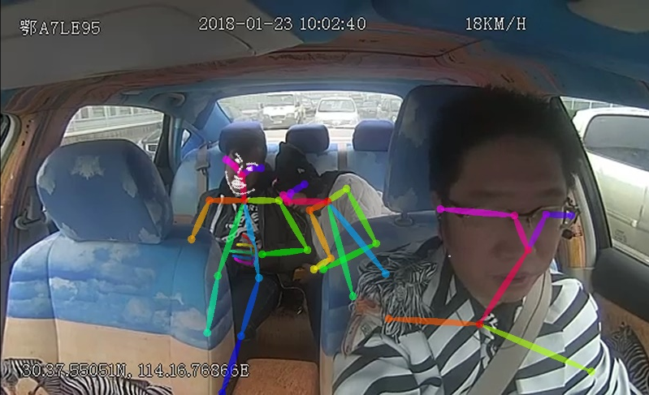
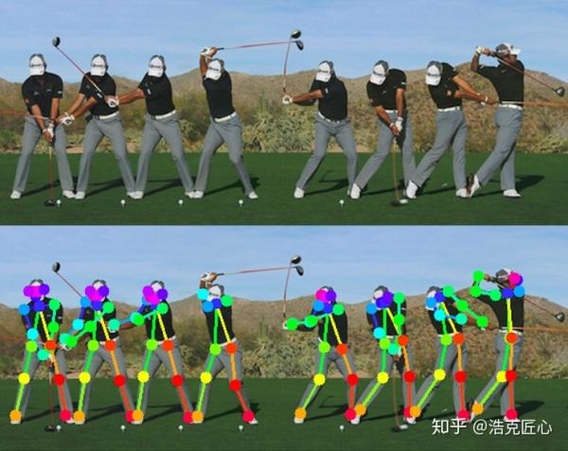
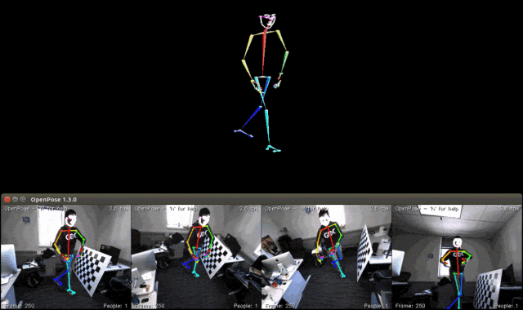
研究背景
Research Background
近年来，随着人工智能技术研究的不断深入，计算机视觉领域也取得了长足的发展，对人的姿态、动作识别和行为理解逐渐成为计算机视觉领域研究的重点。
人体姿态识别的应用范围十分广泛，可用于人机交互、影视制作、运动分析、游戏娱乐以及智能监控等各种领域。
人体姿态识别应用与智能监控
人体姿态识别应用于动作分析
人体姿态识别应用于影视制作

Slide 5
研究方案
Research Approach

Slide 6
研究方案
Research Approach
1、人体姿态识别算法
基于深度图的人体姿态识别算法
基于RGB图像的人体姿态识别算法 √
2、人体姿态识别的实现
基于计算机视角的人体姿态识别
基于运动捕获技术的人体姿态识别 √
3、人体姿态识别方法的类型
单人姿态识别
多人姿态识别

Slide 7
研究成果
Research Result

Slide 8
单人姿态识别
Single-person Gesture Recognition
一、单人姿态识别评价指标
表1 MPII单人数据集排名
1、评价方法：PCK（Percentage of Correct Key points） 关键点正确估计的比例：检测的关键点与其对应的标签之间的归一化距离小于设定阈值的比例。
2、评价数据集：MPII Signal-Person数据集、LSP数据集、FLIC数据集。
3、FLIC中是以躯干直径作为归一化参考，MPII中以头部长度作为归一化参考，即PCKh。
Method | PCKh | Method | PCKh
Su,arXiv19 | 93.9 | Chu,CVOR17 | 91.5
Zhang,arXiv19 | 92.5 | Luvizo,arXiv17 | 91.2
Tang,ECCV18 | 92.3 | Ning,TMM17 | 91.2
Ke,ECCV18 | 92.1 | Tang,ECCV18 | 91.2
Yang,ICCV17 | 92.0 | Newell,ECCV16 | 90.9
Chen,ICCV17 | 91.9 | Bulat,ECCV16 | 89.7
Chou,arXiv17 | 91.8 | Wei,CVPR16 | 88.5

Slide 9
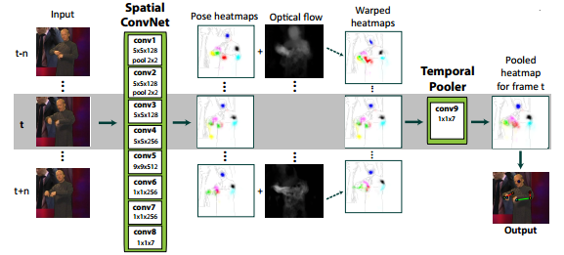
Flowing ConvNets方法
Flowing ConvNets for Human Pose Estimation in Videos
二、Flowing ConvNets方法
1、方法概述：该方法由牛津大学的Tomas Pfisrer教授和Andrew Zisserman教授以及利兹大学的Jams Charles教授在2015年ICCV会议上发表的《Flowing ConvNets for Human Pose Estimation in Videos》中提出，主要采用CNN网络来进行人体姿态识别，同时加入了时间信息来提高精度。
2、该方法的创新点：
①提出了一个相比于Alex-Net更深的CNN网络进行人体姿 态估计。而且不同于之前的回归坐标，而是将姿态估计 看做是检测问题，输出热力图。这样不仅可以提高关节点 定位的鲁棒性，并且更利于在训练过程中的可视化观察。
②提出了一种空间融合层，用来学习隐藏式空间模型，提 取关节之间的内在联系。
③使用光流信息，用来对准相邻帧的热力图进行预测。
④使用最后的参数池化层，将对齐的热力图合并成一个聚 集的置信图。
3、网络框架：
Flowing ConvNets 网络框架

Slide 10
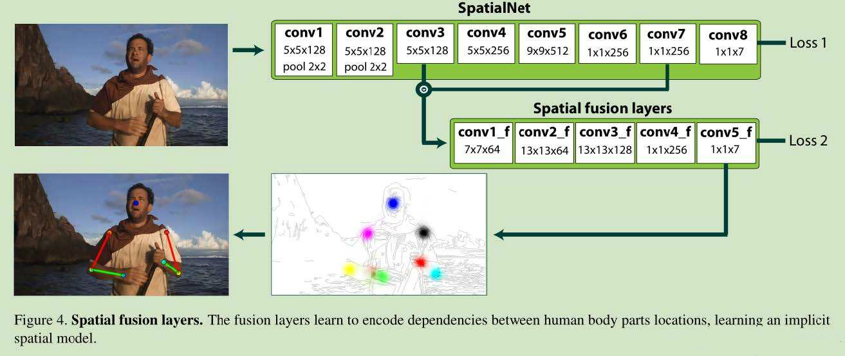
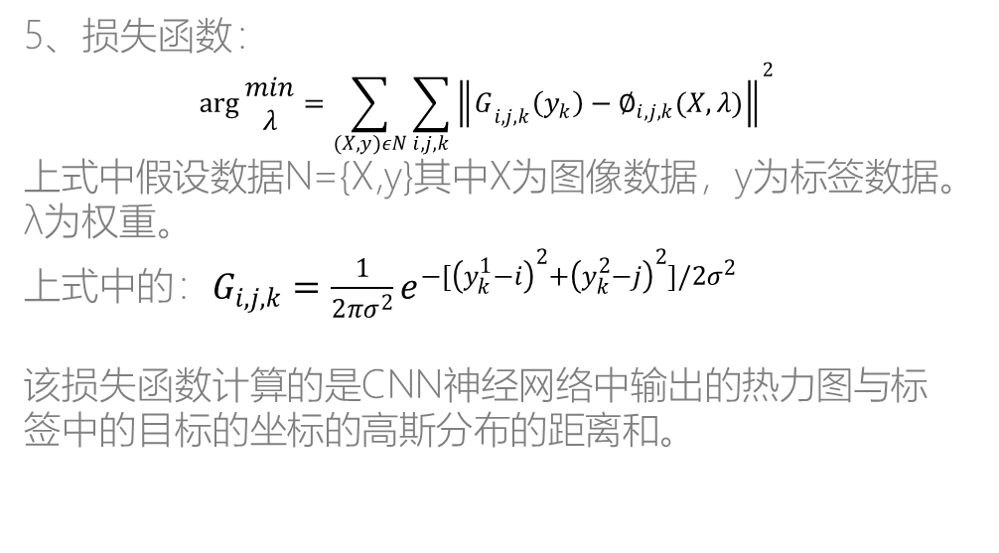
Flowing ConvNets方法
Flowing ConvNets for Human Pose Estimation in Videos
4、Spatial Funsion Layers的细节结构：
5、损失函数：
$$\arg{\begin{aligned}min \\ λ\end{aligned}}=\sum_{(X,y)εN}{{\sum_{i,j,k}{\left\|G­_{i,j,k}\left(y_{k}\right)−∅_{i,j,k}(X,λ)\right\|}}^{2}}$$
上式中假设数据N={X,y}其中X为图像数据，y为标签数据。λ为权重。
上式中的：$G_{i,j,k}=\frac{1}{2πσ^{2}}e^{−[{\left(y_{k}^{1}−i\right)}^{2}+{\left(y_{k}^{2}−j\right)}^{2}]/2σ^{2}}$
该损失函数计算的是CNN神经网络中输出的热力图与标签中的目标的坐标的高斯分布的距离和。
Spatial Funsion Layers的细节结构图

Slide 11
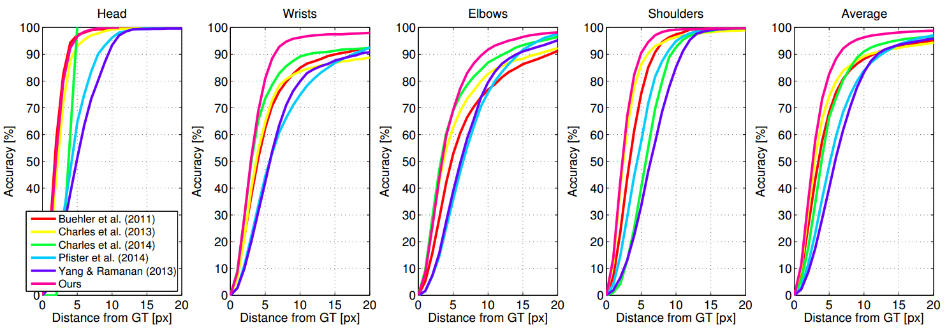
Flowing ConvNets方法
Flowing ConvNets for Human Pose Estimation in Videos
6、性能评价：
Flowing ConvNets 在BBC Pose测试集上的测试结果

Slide 12
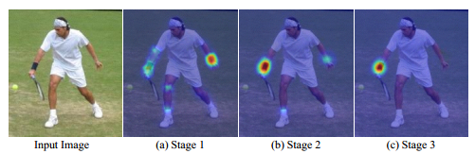
CPM方法
Convolutional Pose Machines
三、CPM方法
1、方法概述：Convolutional Pose Machines，简称CPM方法，是卡耐基梅隆大学机器人研究所的Shih-En Wei等人在2016年CVPR会议中提出的。该方法使用顺序化的卷积架构来表达空间信息和纹理信息。CPM方法具有很强的鲁棒性，之后的很多人体姿势识别方法，包括CMU的开源项目OpenPose都是基于CPM方法改进的。
2、该方法的创新点：
①用各部件之间的响应图来表达各部件之间的空间约束。响应图和特征图一起作为数据在网络中传递。
②网络分为多个阶段，各个阶段都有监督训练，避免过深网络难以优化的问题。
③使用同一个网络，同时在多个尺度处理输入的特征和响应。既能保证精读，又考虑了各个部件之间的远近距离关系。
输入特征图与各个阶段响应图示例图

Slide 13
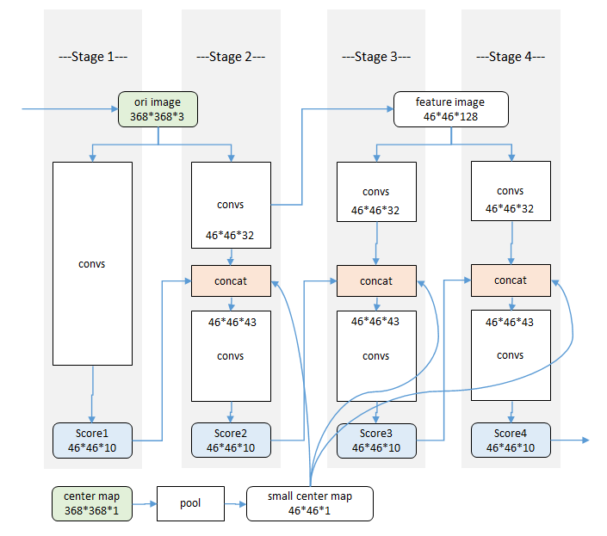
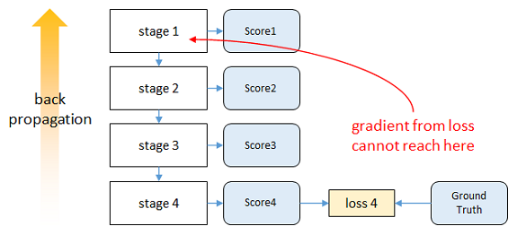
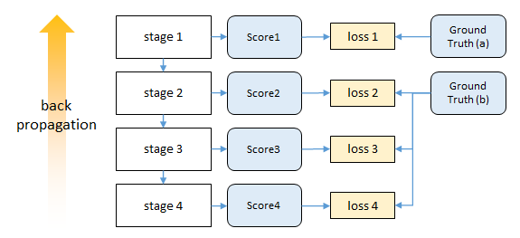
CPM方法
Convolutional Pose Machines
3、网络框架：
4、中继监督优化：
梯度消失现象
中继监督优化示意图
CPM方法的网络框架

Slide 14
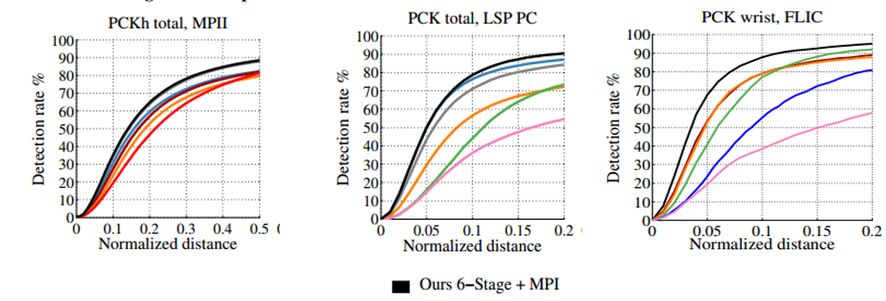
CPM方法
Convolutional Pose Machines
5、性能评价：
CPM方法在MPII数据集测试结果
CPM方法在LSP数据集测试结果
CPM方法在FLIC数据集测试结果

Slide 15
多人姿态识别
Multi-person Gesture Recognition
一、多人姿态识别研究现状
表2 MPII Multi-Person数据集排名
1、多人姿态识别主流研究方法：
①自顶向下（top-down）
②自底向上（bottom-up）
2、多人姿态识别面临的问题：
①不知道图像中有多少人，这些人在什么位置。
②人与人之间因接触、遮挡而使问题变得。
③实时性的要求，图像中的人越多，计算复杂度就越大。
3、多人姿态识别性能评价指标：
①评价方法：PCK
②评价数据集：MPII Multi-Person Dataset 和 MSCOCO Keypoints Dataset。
Method | PCKh | Method | PCKh
Fierau,CVPR18 | 78.0 | Varad.,arXiv17 | 72.2
Newell,NIPS17 | 77.5 | Levink.,CVPR17 | 70.6
Fang,arXiv16 | 76.7 | Insaf.,arXiv16 | 70.0
Cao,CVPR17 | 75.6 | Insafu.,ECCV16 | 59.5
Insaf.,CVPR17 | 74.3 | Iqbal,ECCVw16 | 43.1

Slide 16
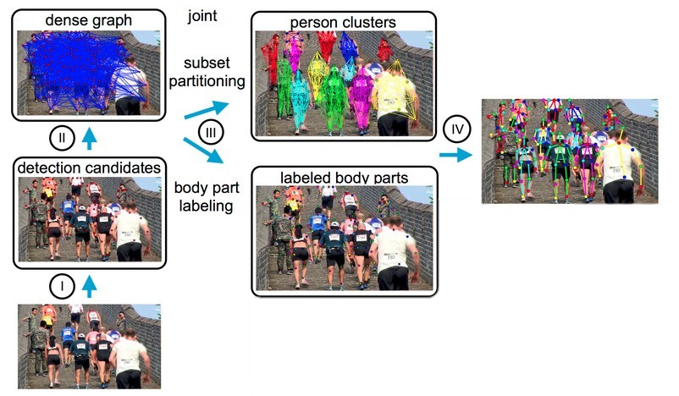
Deepcut&Deepercut方法
Deepcut&Deepercut
二、Deepcut方法
1、方法概述：Deepcut方法采用了自顶向下的方法针对多人场景下进行姿态识别。该方法首先采用CNN神经网络检测人体，得到人体的候选区域，再判断这些关节属于哪一个人，最后采用整数线性规划（integer linear programming）对模型进行优化。
2、网络框架：
Flowing ConvNets 网络框架

Slide 17
Deepcut、方法
Deepcut
3、Deepcut方法的优点
①可以在人数和每个人位置未知的情况下解决多人姿态估计问题。通过归类可以得到每个人的关节点分布。
②通过图论节点的聚类问题，有效的使用了非极大抑制问题。
③优化问题可以可以采用整数线性规划（ILP）进行求解，可以采用数学方法得到有效的求解。
4、Deepcut方法的不足
由于使用了自适应的fast R-CNN进行人体的检测，同时又使用ILP进行人体姿态估计。所以该方法的计算复杂度非常大。

Slide 18
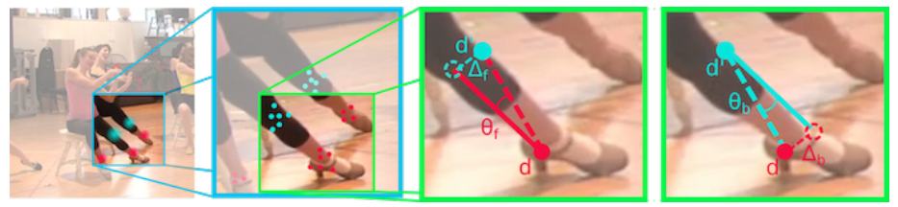
Deepercut方法
Deepercut
5、Deepcut方法改进：
考虑到Deepcut存在计算复杂度非常高的缺点，Deepercut方法在Deepcut的基础上，对其进行改进，改进的方式基于以下两个方面：
①使用最新提出的Residual Net对人体进行检测，与Deepcut方法使用的fast R-CNN网络相比效果更佳精确，精度更高。
②提出Image-Conditioned Pairwise Terms方法，能够将众多候选区域的节点压缩到更少数量的节点，该方法的原理是通过候选节点之间的距离来判断其是否为同一个重要节点。
Image-Conditioned Pairwise Terms方法

Slide 19
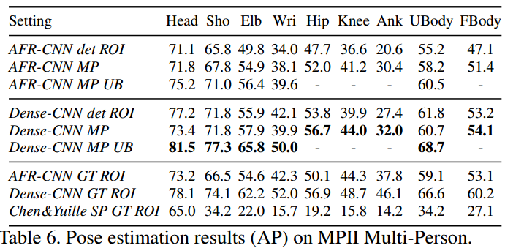
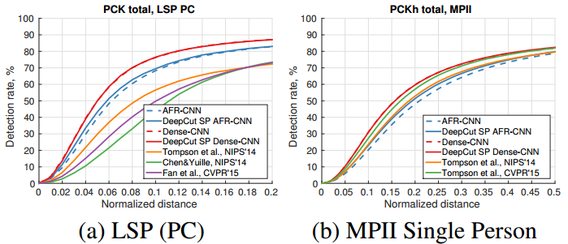
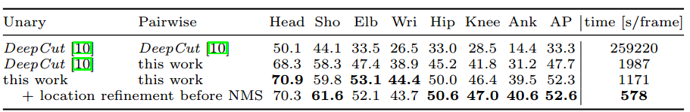
Deepcut&Deepercut方法
Deepcut&Deepercut
5、性能评价：
Deepcut方法在LSP和MPII Single-Person数据集测试结果
Deepercut方法在MPII Multi-person数据集测试结果
Deepcut方法在MPII Multi-person数据集测试结果

Slide 20
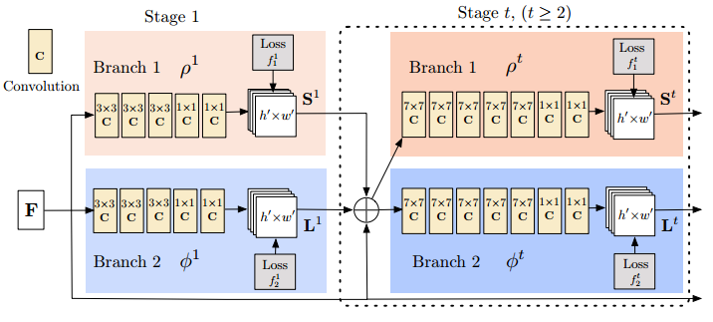
OpenPose方法
OpenPose
三、OpenPose方法
1、方法概述：OpenPose采用的是自下而上的人体姿态估计算法，先得到关键点的位置再获得骨架。它的前身就是CPM方法，但相较于CPM方法只能识别单人，OpenPose方法提出将人体部位与个体联系起来的非参数化方法—PAFs更加优雅地解决了多人姿态识别问题，而且在性能和效率上均得到了非常不错的结果。
2、网络框架：
OpenPose神经网络框架

Slide 21
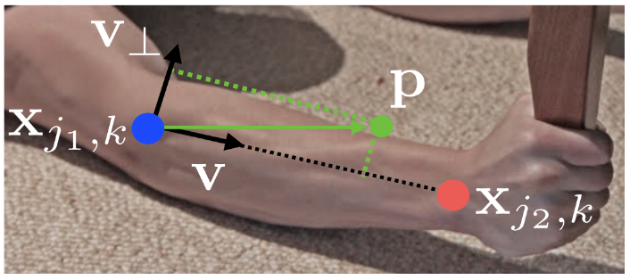
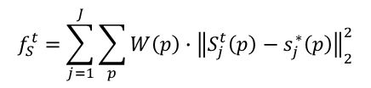
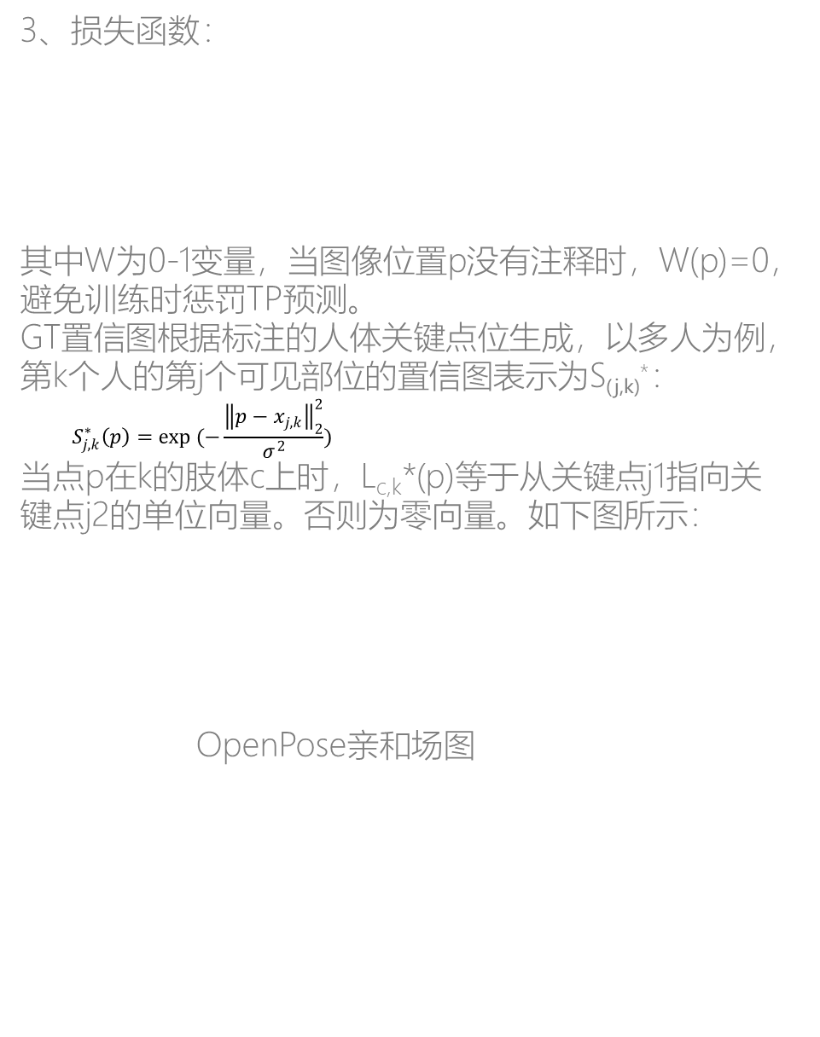
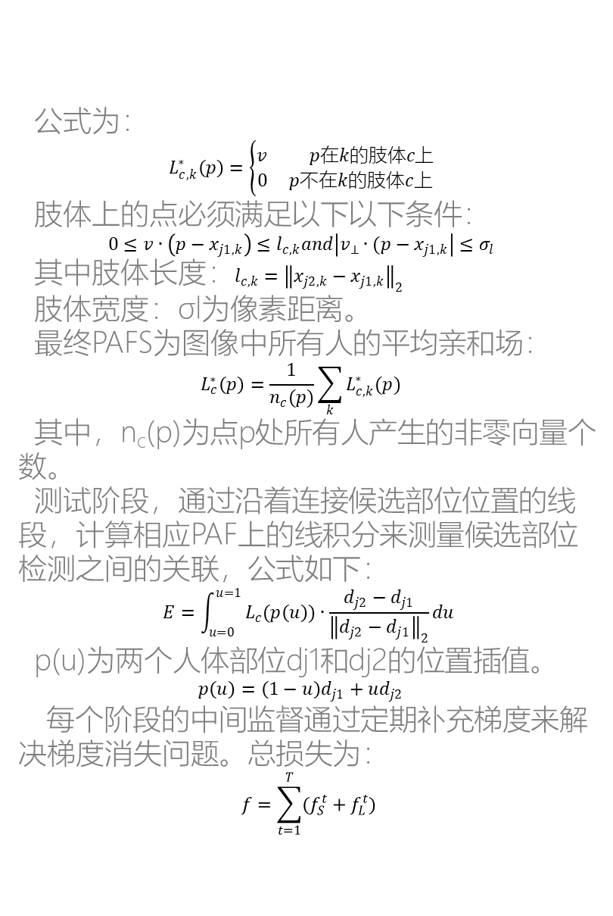
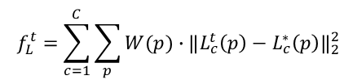
OpenPose方法
OpenPose
公式为：
$$L_{c,k}^{∗}\left(p\right)=\left\{\begin{aligned}v p在k的肢体c上 \\ 0 p不在k的肢体c上\end{aligned}\right.$$
肢体上的点必须满足以下以下条件：
$$0≤v∙\left(p−x_{j1,k}\right)≤l_{c,k}and\left|v_{⊥}∙(p−x_{j1,k}\right|≤σ_{l}$$
其中肢体长度：$l_{c,k}={\left\|x_{j2,k}−x_{j1,k}\right\|}_{2}$
肢体宽度：σl为像素距离。
最终PAFS为图像中所有人的平均亲和场：
$$L_{c}^{∗}\left(p\right)=\frac{1}{n_{c}(p)}\sum_{k}{L_{c,k}^{∗}(p)}$$
其中，n_{c}(p)为点p处所有人产生的非零向量个数。
测试阶段，通过沿着连接候选部位位置的线段，计算相应PAF上的线积分来测量候选部位检测之间的关联，公式如下：
$$E=\int_{u=0}^{u=1}{L_{c}(p\left(u\right))∙\frac{d_{j2}−d_{j1}}{{\left\|d_{j2}−d_{j1}\right\|}_{2}}du}$$
p(u)为两个人体部位dj1和dj2的位置插值。
$$p\left(u\right)=\left(1−u\right)d_{j1}+ud_{j2}$$
每个阶段的中间监督通过定期补充梯度来解决梯度消失问题。总损失为：
$$f=\sum_{t=1}^{T}{(f_{S}^{t}+f_{L}^{t})}$$
3、损失函数：
其中W为0-1变量，当图像位置p没有注释时，W(p)=0，避免训练时惩罚TP预测。
GT置信图根据标注的人体关键点位生成，以多人为例，第k个人的第j个可见部位的置信图表示为S_{(j,k)}*：
$${ S}_{j,k}^{∗}\left(p\right)=exp (−\frac{{\left\|p−x_{j,k}\right\|}_{2}^{2}}{σ^{2}})$$
当点p在k的肢体c上时，L_{c,k}*(p)等于从关键点j1指向关键点j2的单位向量。否则为零向量。如下图所示：
OpenPose亲和场图
$$f_{S}^{t}=\sum_{j=1}^{J}{\sum_{p}{W\left(p\right)∙{\left\|S_{j}^{t}\left(p\right)−s_{j}^{∗}\left(p\right)\right\|}_{2}^{2}}}$$
$$f_{L}^{t}=\sum_{c=1}^{C}{\sum_{p}{W(p)∙{\left\|L_{c}^{t}\left(p\right)−L_{c}^{∗}\left(p\right)\right\|}_{2}^{2}}}$$

Slide 22
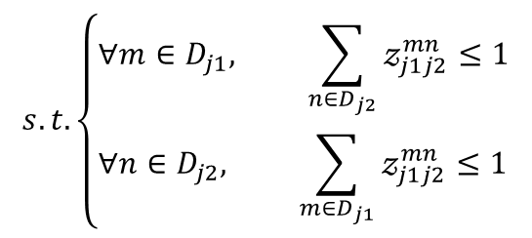
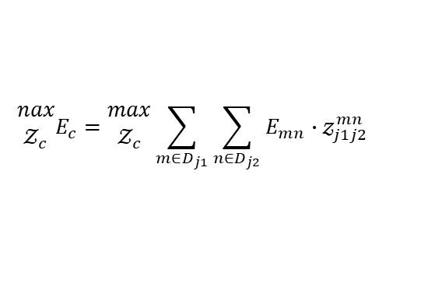
OpenPose方法
OpenPose
4、PAFs多人分析
通过对检测置信度图执行非最大值抑制，以获得一组离散的部位候选位置。每个部位可能产生多个候选，经组合生成大量的候选肢体。通过PAF上计算线积分来对每个候选肢体打分。找到最优解的问题对应于一个已知为NP难的K纬匹配问题。该问题中，结点为Dj1和Dj2边是两组结点间所有可能的连接。每条边的权重为之前计算的线积分E。二部图中的匹配是以没有两条边共享一个结点的方式选择的边的子集。优化的目标是为选定的边找到最大权重的匹配。
通过匈牙利算法即可获取最优匹配。
$$\begin{matrix}nax \\ 𝒵_{c}\end{matrix}E_{c}=\begin{matrix}max \\ 𝒵_{c}\end{matrix}\sum_{m∈D_{j1}}{\sum_{n∈D_{j2}}{E_{mn}∙𝓏_{j1j2}^{mn}}}$$
$$s.t.\left\{\begin{aligned}&∀m∈D_{j1}, \sum_{n∈D_{j2}}{𝓏_{j1j2}^{mn}≤1} \\ &∀n∈D_{j2}, \sum_{m∈D_{j1}}{𝓏_{j1j2}^{mn}≤1}\end{aligned}\right.$$

Slide 23
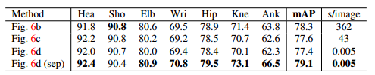
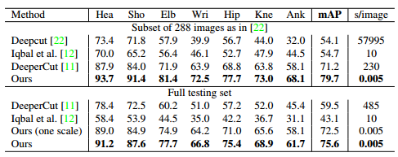
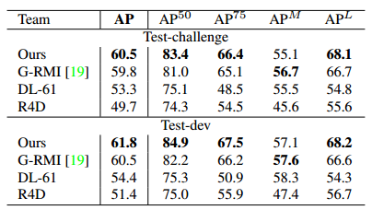
OpenPose方法
OpenPose
5、性能评价：
OpenPose在MPII Single-Person测试集的结果
OpenPoseCOCO测试集的结果
OpenPose在MPII Multi-Person测试集的结果

Slide 24
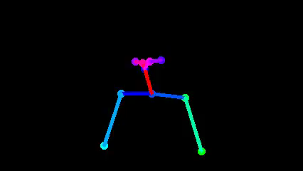
OpenPose演示
Demo

Slide 25
研究总结
Research Summary

Slide 26
研究总结
Research Summary
人体姿态识别存在的问题：
一、单人姿态识别存在的问题：
目前单人姿态识别的准确率已经很高，在MPII Single-Person 测试集上最高的准确率已经达到93.9%，相关的研究也已经趋于饱和。但岁从目前来看，尽管采用不同的神经网络和不同的方法，识别的准确率的提升都非常有限了，因此如何将单人姿态识别的准确率进一步提升是当前单人姿态识别面对的主要问题。
二、 多人姿态识别存在的问题
（1） 对于自顶向下的方法来说，检测的误差是一个很大的影响。而且即使在检测任务是正确的情况下，提取的信息也不适用与单人的姿态估计方法。同时，冗余的检测框也使得单人的姿态被重复估计。
（2） 对于自底向上方法来说，当两个人比较靠近时，人体关键点分配到每个人身上时会出现偏差，这是该方法面临的最大问题。
（3） 目前大多数的人体姿态识别是2D姿态识别，但仅仅有二维的姿态不能完全反映出人体的姿态信息。
（4） 目前多人姿态识别的速度仍然不够快，性能较差。

Slide 27
研究总结
Research Summary
三、多人姿态识别存在问题的一些解决思路
（1） 针对问题（1）和问题（2），上海交通大学的卢策吾团队提出了一个RMPE框架，采用自顶向下的方法，进行姿态估计。取得了一定的进展。
（2） 针对问题（3），Facebook AI Reaserch（FAIR）构建了一个DensePose-RCNN系统，将2D RGB图像的所有人类像素实时映射至3D模型。
发展趋势：
通过对文献中相关技术的学习，我们认为人体姿态识别未来主要的发展方向主要有三个：
（1） 将单人姿态识别与多人姿态识别相结合，即一个系统实现对单人和多人姿态的识别。
（2）对3D的人体姿态直接估计，而非将2D的人体姿态映射至3D模型之上。
（3）对识别出的人体姿态进行分析，理解不同人体姿态所表现出的信息。

Slide 28
参考文献
References
[1] Zhou Yi-Nong, Human gesture recognition in fixed scenes. Computer Programming Skills & Maintenance, 2018, 57(11): 150-151 (in Chinese)
(赵一侬.固定场景下人体姿态识别. 电脑编程技巧与维护, 2018, 57(11): 150-151)
[2] Tomas Pfister, James Charles, Andrew Zisserman. Flowing convnets for human pose estimation in videos //Proceedings of the ICCV. Santiago, Chile, 2015: 1-8
[3] Alex Krizhevsky, Ilya Sutskever, Geoffrey E.Hinton. Imagenet classifaction with deep convolutional neural networks // Proceedings of the NIPS. Lake Tahoe, America, 2012: 2-5
[4] Shih-En Wei, Varun Ramakrishna, Takeo Kanade, Yaser Sheikh. Convolutional pose macines // Proceedings of the CVPR. Las Vegas, America, 2016: 1-8
[5] Leonid Pishchulin, Eldar Insafutdinov, Siyu Tang, Bjoern Andres, Mykhaylo Andriluka, Peter Gehler, Bernt Schiele. Deepcut:joint subset partition and labeling for multi person pose estimation //Proceedings of the CVPR. Las Vegas, America, 2016: 3-7
[6] Eldar Insafutdinov, Leonid Pishchulin, Bjoern Andres, Mykhaylo Androluka, Bernt Schiele. Deepercut:a deeper,stronger,and faster multi-person pose estimation model //Proceedings of the ECCV. Amsterdam, The Netherlands, 2016: 7-14
[7] Kaiming He, Xiangyu Zhang, Shaoqing Ren, Jian Sun. Deep residual learning for image recognition //Proceedings of the CVPR. Las Vegas, America, 2016: 1-8
[8] Zhe Cao, Tomas Simon, Shih-En Wei, Yaser Sheikh. Realtime multi-person 2d pose estimation using part affinity fields //Proceedings of the CVPR. Hawaii State, America, 2017: 1-7
[9] Karen Simonyan, Andrew Zisserman. Very deep convolutional networks for large-scale image recognition //Proceedings of the ICLR. San Diego, America, 2015: 3-12
[10] Haoshun Fang, Shuqin Xie, Cewu Lu. Rmpe:regional multi-person pose estimation //Proceedings of the ICCV. Venice, Italy, 2017: 4-8
[11] Riza Alp Guler, Natalia Neverova, Iasonas Kokkinos. Densepose:dense human pose estimation in the wild. arXiv, 2018: 3-10

Slide 29
THANKS

